Slide 1
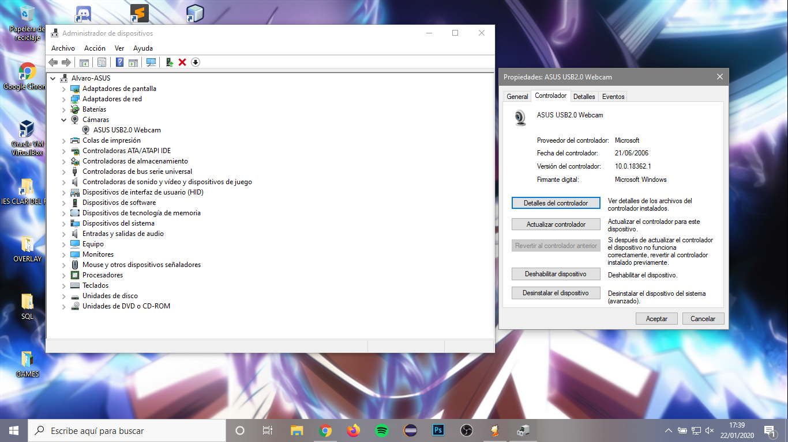
ADMINISTRADOR DE DISPOSITIVOS
ÁLVARO CABELLO BENITO DA1D1E

Slide 2
Nombre del dispositivo
En esta opción se podrá ver los detalles de los archivo del controlador que esté instalado.
Aquí podrás actualizar el controlador para el dispositivo.
Si realizas algún cambio y quieres volver a lo anterior debes usar esta opción.
Aquí podrás deshabilitar el dispositivo.
Con esta opción desinstalarás el dispositivo.

